Slide 1
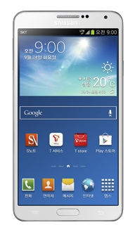






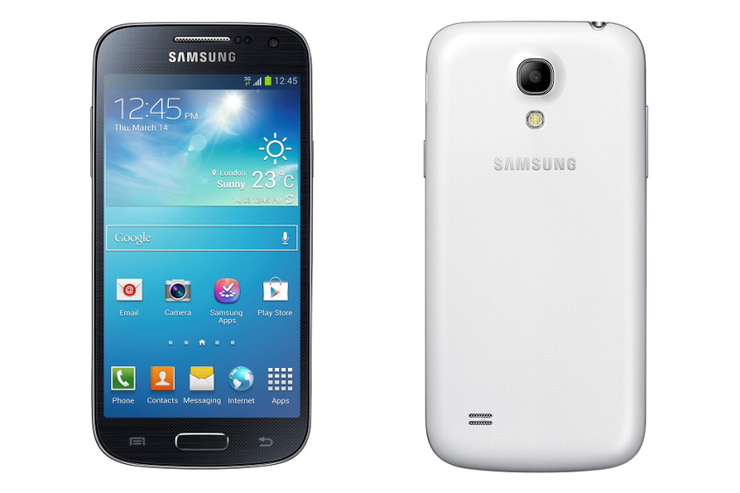

Without Dark Cloud
Copied
Synchronize
With Dark Cloud
Read/Write
Open/Close
Ioctl/Release
… etc
No Copied
Virtual Device Driver
I/O control
Dark
Cloud

Slide 2
With DarkCloud
Read()
Virtual Device Driver
Daemon
Dcloud_read()
Dark
Cloud

Slide 3

8. 개발 일정
윤재석 | 1주차 | 2주차 | 3주차 | 4주차 | 5주차 | 6주차 | 7주차 | 8주차
리눅스 용 Virtual Device Driver 초안 구현
리눅스 용 Virtual Device Driver Mount 구현
Daemon Process 구현
Dark Cloud 연동 구현
Cache 기능 구현
Init Process 수정 작업
Linux Android 통합 작업

Slide 4
8. 개발 일정
장정규 | 1주차 | 2주차 | 3주차 | 4주차 | 5주차 | 6주차 | 7주차 | 8주차
Android Framework 포팅
Dark Cloud Service 가입 및 Initialization
Android Notification Bar 커스터마이징
Android Linux 1차 통합 작업
Android Setting 커스터마이징
Android Linux 2차 통합 작업
Android Default Application 테스팅

Slide 5
8. 개발 일정
최현빈 | 1주차 | 2주차 | 3주차 | 4주차 | 5주차 | 6주차 | 7주차 | 8주차
서버 개발환경 구축(node.js)
MongoDB 설계 및 구축
서버 구현
Restful 적용
스트리밍 서비스 적용
Dark Cloud 관리 페이지 UI 작성
Dark Cloud 관리 페이지 구현

